Slide 1
RAPPORT
Étude-Estimer le coût de la couverture médicale d'un américain

Slide 2
Kutay & Elena
Simplon Microsoft IA
STRASBOURG
16.01.2021

Slide 3
Présentation projet
Afin de prédire les frais médicaux individuels des américains en se basant sur des critères de base (âge, sexe, bmi, nombre d'enfants, fumeur, région), l’assurance maladie des Etats Unis lance une nouvelle campagne.
Le but c’est de trouver et développer un modèle de ML qui serait capable de prédire les charges des soins.
La compagnie d'assurance fournit à votre start-up un historique des dépenses en frais de santé.

Slide 4
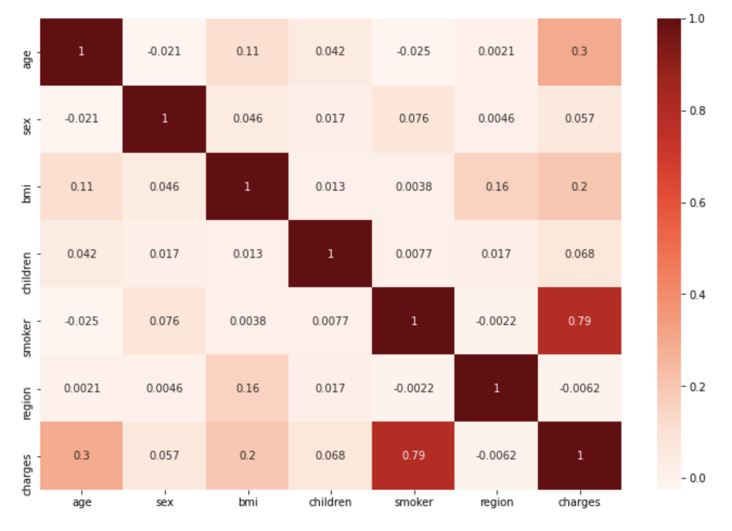
Analyse des données
Matrice de corrélation

Slide 5
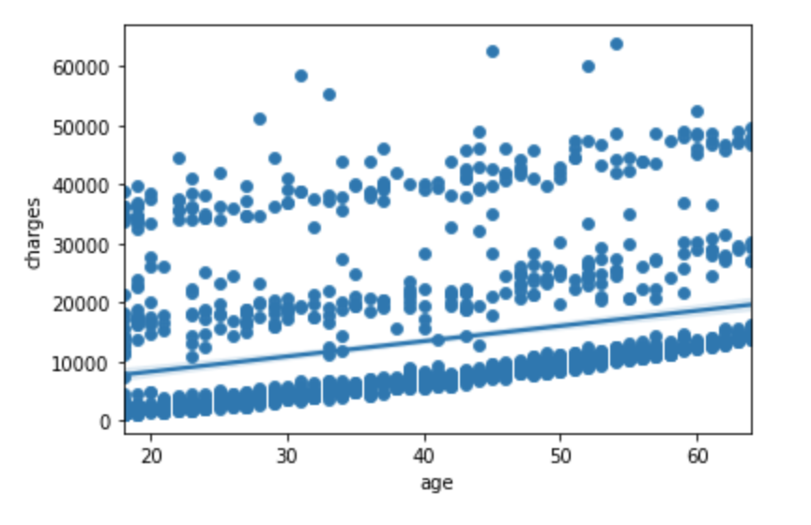
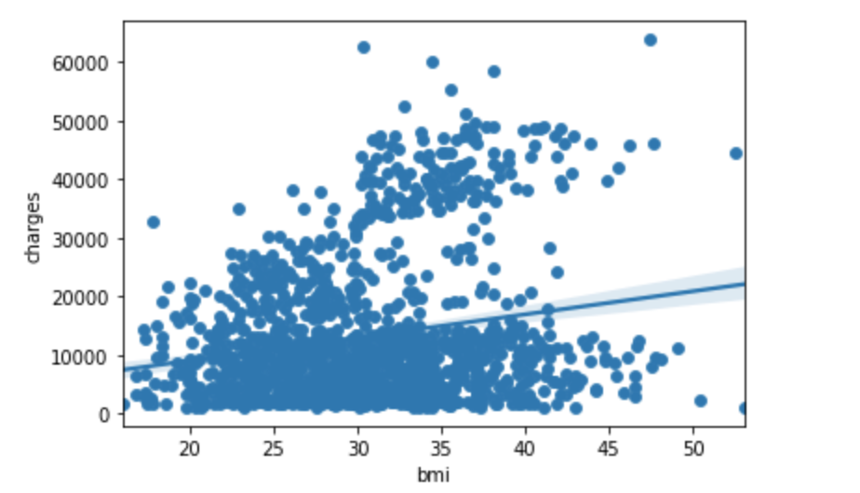
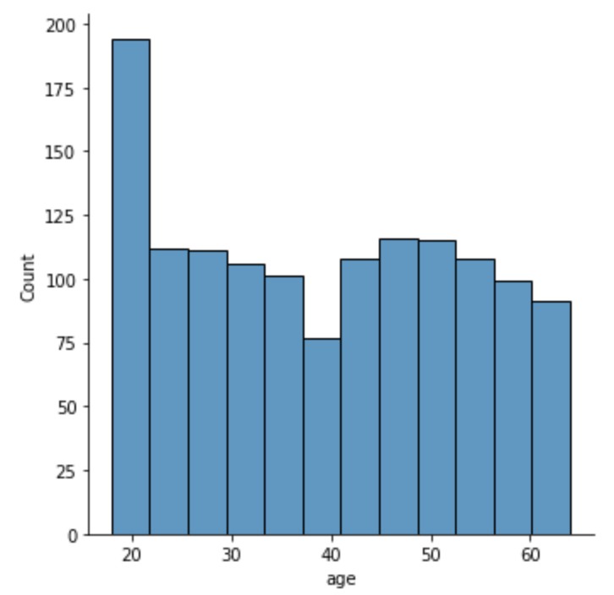
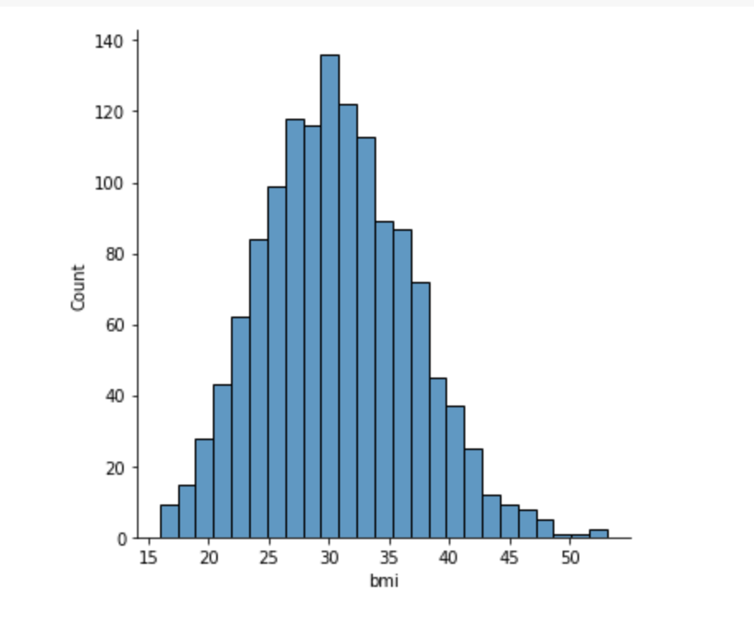
Analyse
age - charges
bmi - charge

Slide 6
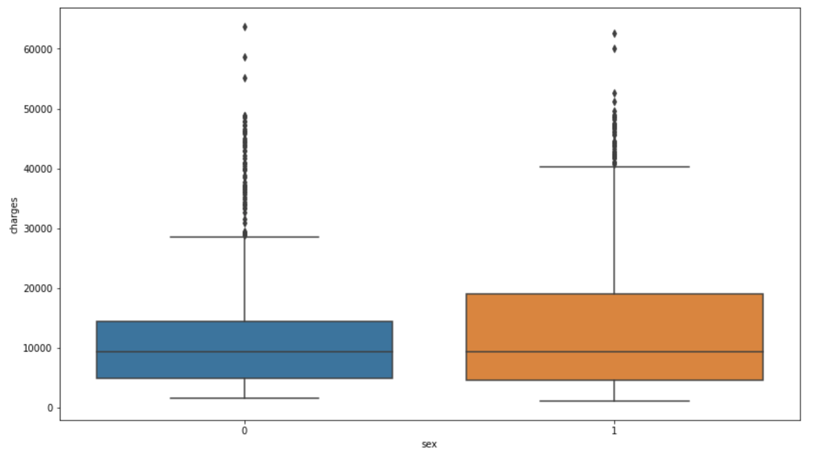
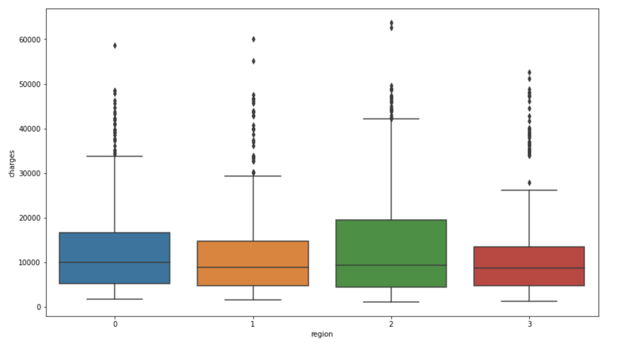
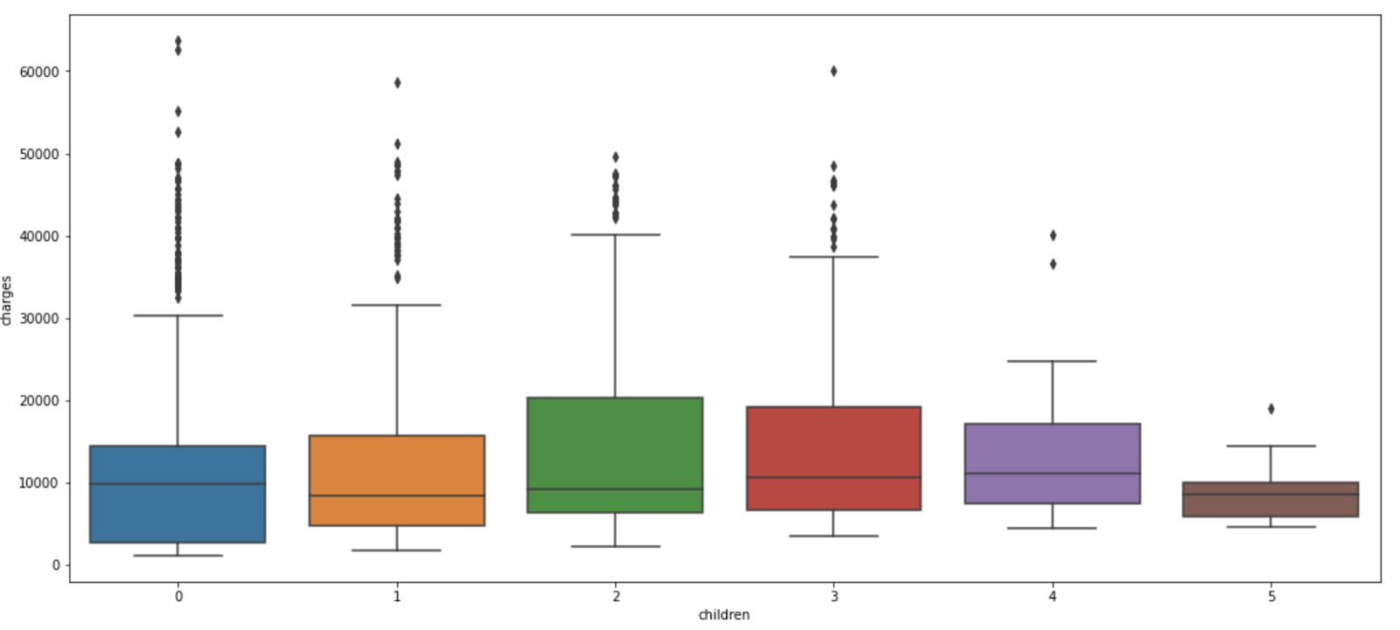
Analyse
sex - charges
region - charges
children - region

Slide 7
COMPARAISON DES MODELS
Multiple Linear Regression
Decision Tree
Random Forest
Regression
0.762322402256339
0.7500
0.870401570321086

Slide 8
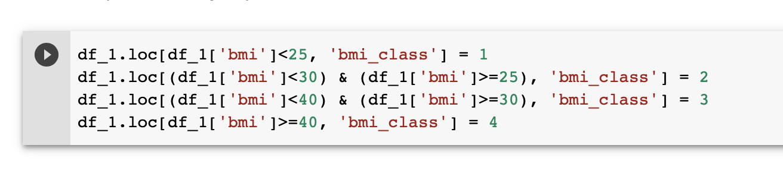
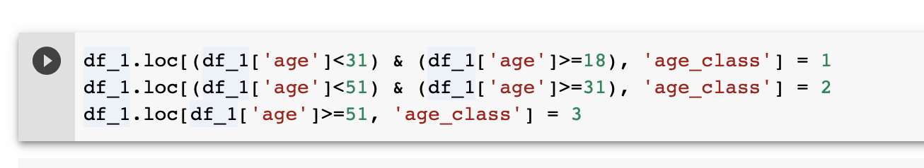
Feature engineering for Decision Tree

Slide 9
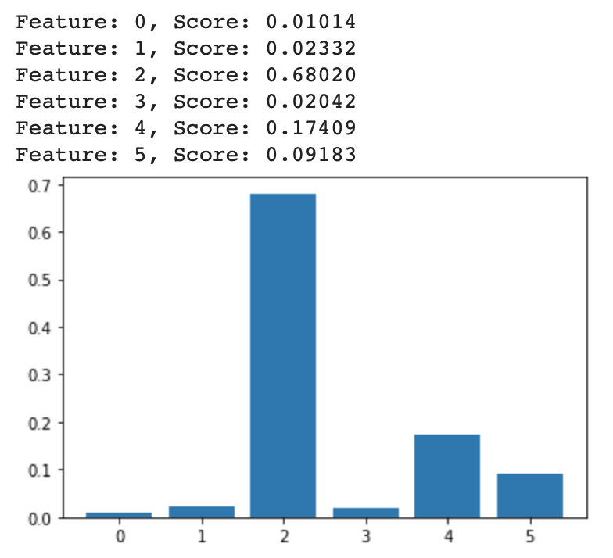
Analyse
Accuracy : 0.8135668147080114
Tous les features sauf “sex”: 0.8330058350063501
Feature 0 - age
Feature 1 - sex
Feature 2 - bmi
Feature 3 - children
Feature 4 - smoker
Feature 5 - region
Tous les features importants: 0.8652905206441219
(age_class, bmi_class, smoker)

Slide 10
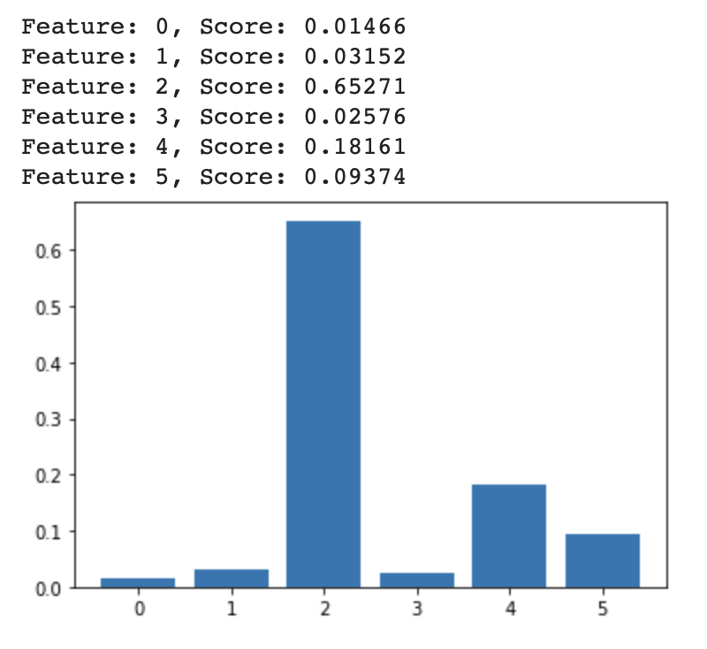
Analyse
Accuracy : 0.8570419900349099
Tous les features sauf “sex”: 30058350063501
Feature 0 - age
Feature 1 - sex
Feature 2 - bmi
Feature 3 - children
Feature 4 - smoker
Feature 5 - region
Tous les features importants : 0.8652368176179308
(age_class, bmi_class, smoker)

Slide 11


Amélioration
Regularization
Cross Validation
Traitement des outlier
Hyperparameter Optimization

Slide 12
Thanks!
Des questions?

